Slide 1
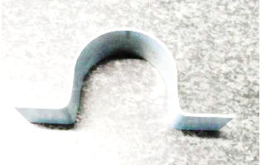
Boru kelepçesİ ÜRETİMİ
Mascil Türkiye Grubu
ve
işbiliği ile
Fotoğraflar: SSS Siedle

Slide 2
Boru kelepçesİ ÜRETİMİ
1. Bükülecek kIsImlarIn İşaretlenmesİ
x
a) Plaka sacın ortasının işaretleyiniz.
Uyarı: Doğru işaretleme için kalın uçlu kalem kullanmayınız!.

Slide 3
Boru kelepçesİ ÜRETİMİ
1. Bükülecek kIsImlarIn İşaretlenmesİ
x
x
b) Sac plakanın bükülecek diğer uçlarını işaretleyiniz.
Plakanın kalınlığının 1 mm kalınlığında olmasına dikkat ediniz.

Slide 4
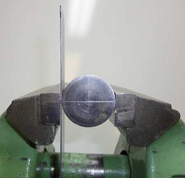
Boru kelepçesİ ÜRETİMİ
2. YarI ÇEMBERİN BÜKÜLMESİ
a) Sac plakayı şekilde görüldüğü gibi sıkıştırınız.
Bu esnada plakanın ortasındaki işaret ile silindir şeklindeki bükme takozunun çapının işaretli olduğu çizgi üst üste gelmelidir.

Slide 5
Boru kelepçesİ ÜRETİMİ
2. YarI ÇEMBERİN BÜKÜLMESİ
b) Bükme noktasının olduğu yerden kuvvetlice vurunuz…

Slide 6
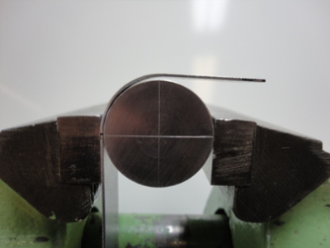
Boru kelepçesİ ÜRETİMİ
2. YarI ÇEMBERİN BÜKÜLMESİ
… dik açı oluncaya kadar!

Slide 7
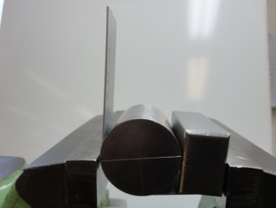
Boru kelepçesİ ÜRETİMİ
2. YarI ÇEMBERİN BÜKÜLMESİ
c) Plakayı ters çeviriniz. Böylece bükülmeyen kısım üste gelmiş olur. Bir önceki bükme işleminde olduğu gibi işaretli kısımlara dikkat ediniz.

Slide 8
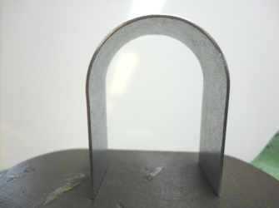
Boru kelepçesİ ÜRETİMİ
2. YarI ÇEMBERİN BÜKÜLMESİ
… Böylece plakanın diğer kısmını da bir önceki gibi bükünüz.
Sonuçta yarım çember elde etmelisiniz.

Slide 9
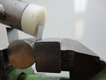
Boru kelepçesİ ÜRETİMİ
3. UçlarIN BÜKÜLMESİ
a) Plakanın bir ucunu sıkıştırınız.
Bu esnada plakanın ucundaki işaretlenme dikdörtgen şeklindeki takoz ile uç uca gelmelidir.

Slide 10
Boru kelepçesİ ÜRETİMİ
3. UçlarIN BÜKÜLMESİ
… şekilde görüldüğü gibi yuvarlak bükme takozuna da ihtiyaç vardır.

Slide 11
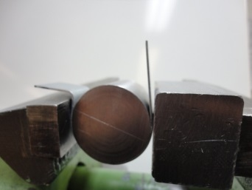
Boru kelepçesİ ÜRETİMİ
3. UçlarIN BÜKÜLMESİ
b) Plakayı ters çevirip, aynı şekilde diğer ucu da aynı şekilde bükünüz.

Slide 12
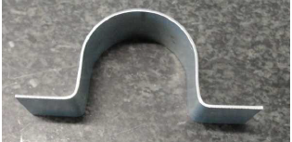
Boru kelepçesİ ÜRETİMİ
Boru kelepçelerİsİ HAZIR!

